Slide 1

초기 당뇨병 위험을 예측하기 위한 데이터 연관분석
박재영

Slide 2
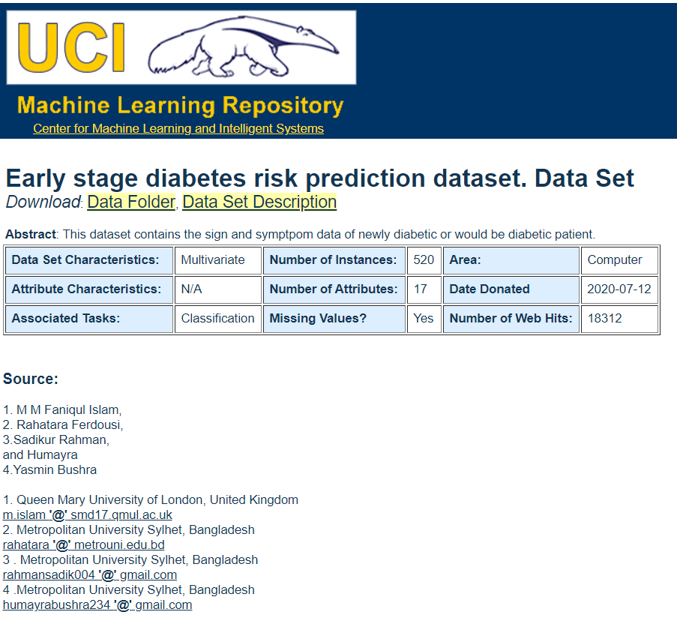
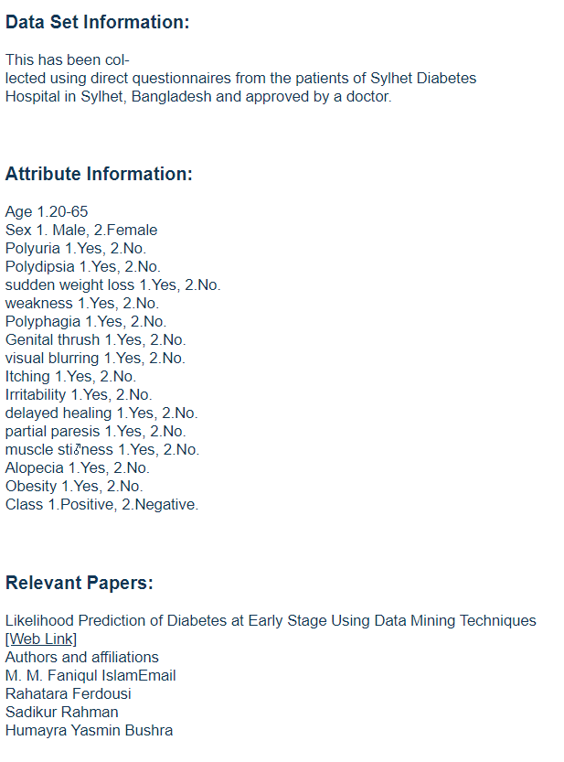

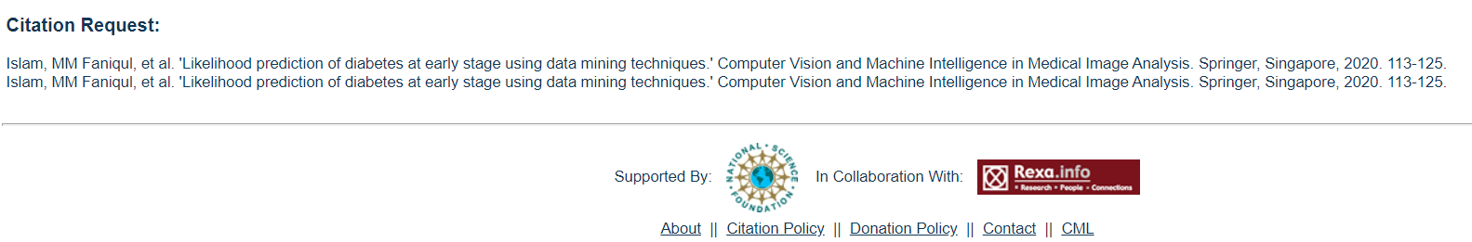
공공데이터 출처
UCI Machin Learning Repository
1. M M Faniqul Islam, 2. Rahatara Ferdousi, 3.Sadikur Rahman, and Humayra 4.Yasmin Bushra 1. Queen Mary University of London, United Kingdom 2. Metropolitan University Sylhet, Bangladesh 3 . Metropolitan University Sylhet, Bangladesh 4 .Metropolitan University Sylhet, Bangladesh
https://archive.ics.uci.edu/ml/datasets/Early+stage+diabetes+risk+prediction+dataset.

Slide 3
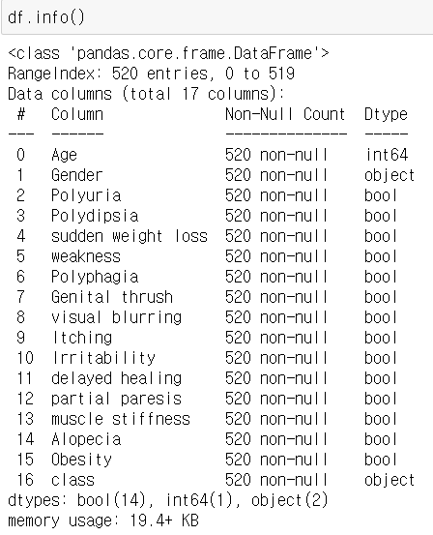
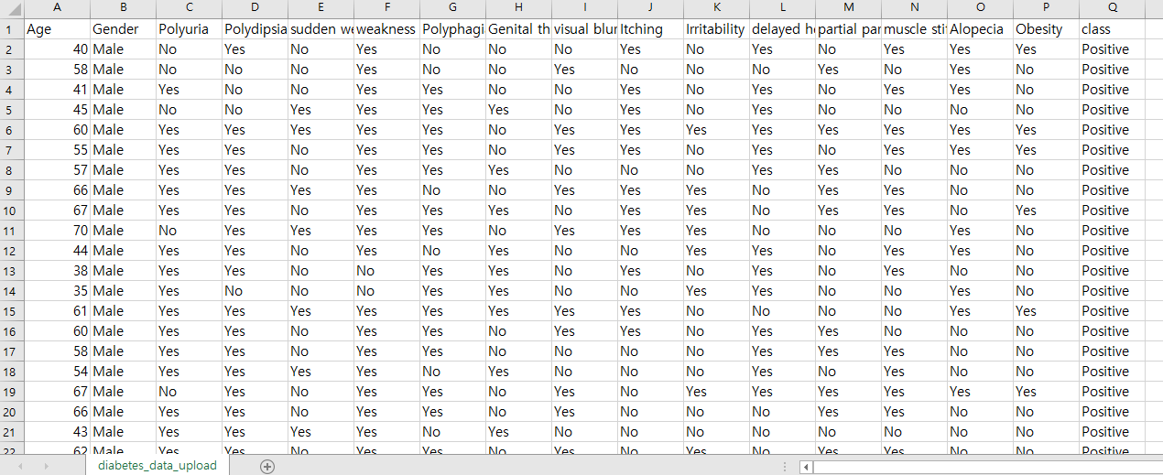
데이터를 선택한 이유와
데이터셋 설명
<선택 이유>
당뇨병환자, 당뇨병이 걸릴때 어떤 징후,증상이
동반되어 오는지,
어떤 연관이 있는지
확인/분석하기 위해
<데이터셋 설명>
520개의 환자 데이터 명단 entries와
나이/성별 및 15개의 질병 columns로 분류(누락데이터 없음)
Int 데이터 : 나이
Object 데이터 : 성별, 음성/양성판정
Bool 데이터 : 연관질병 14개
<윤리적 승인>
인간을 대상으로 한 연구에서 수행 된 모든 절차는 연구가 수행 된 기관의 윤리 기준을 준수했으며, Sylhet Bangladesh에있는 Sylhet Diabetic Hospital에서 윤리적 승인을 받았습니다.
참고 : SDA / 88
동의 : 연구에 포함 된 모든 개별 참가자로부터 사전 동의를 얻었습니다.
https://link.springer.com/chapter/10.1007/978-981-13-8798-2_12

Slide 4
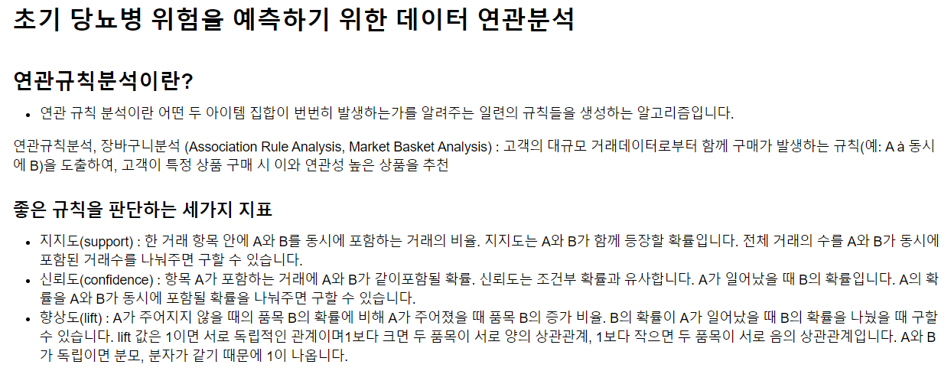
분석 과정

Slide 5
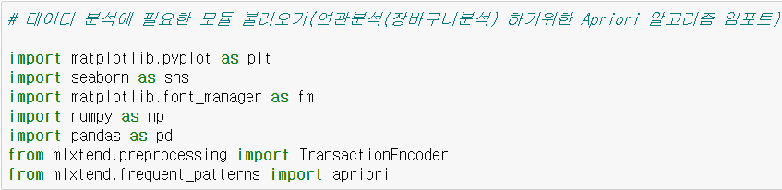
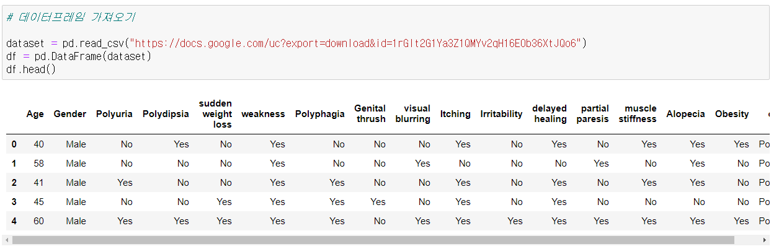
데이터 분석에 필요한 모듈 불러오기 및 데이터프레임 생성
데이터 분석 및 시각화에 필요한 라이브러리를 임포트 시킵니다.
Csv형식의 데이터 파일을 가져와 pandas의 데이터프레임으로 변환시킵니다.

Slide 6
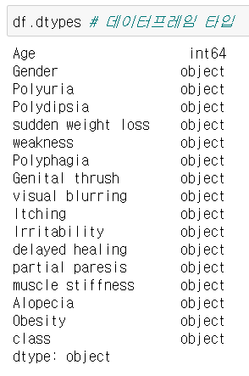
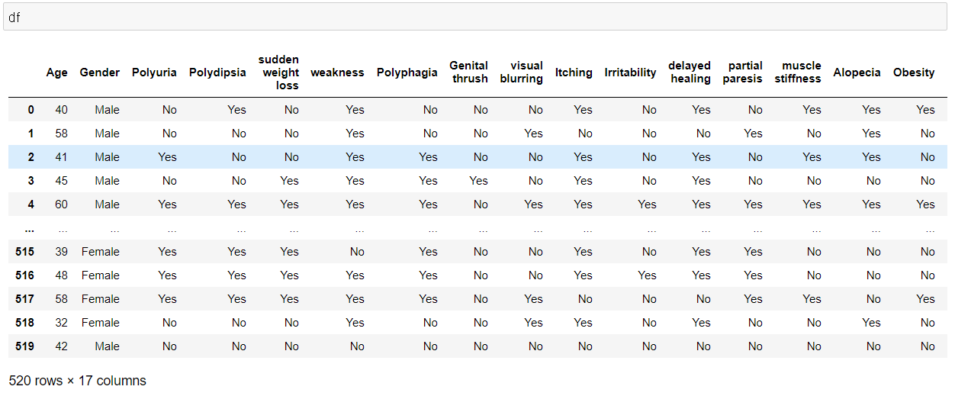
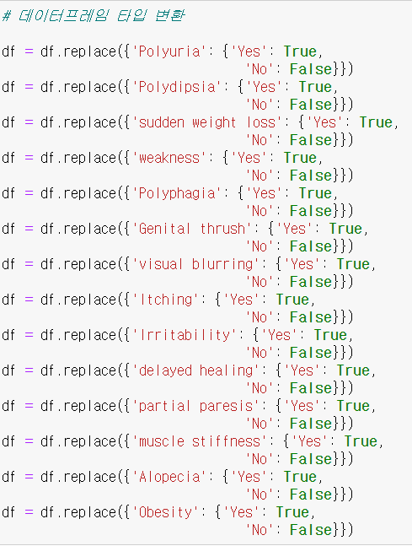
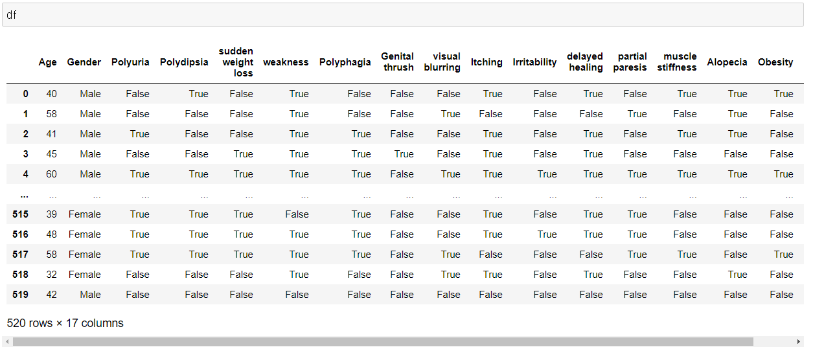
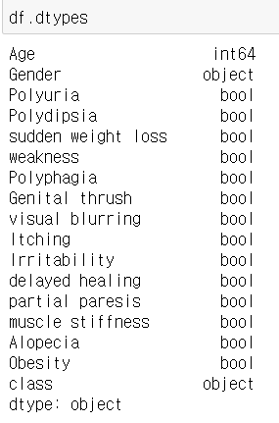
2. 연관분석을 위한 1차 데이터타입 변환
연관분석을 하기 위해서는 데이터 타입을 전부 Bool형식으로 바꾸어야 합니다. 그렇지만 데이터 시각화하기 편하게 일부 데이터만 남기고 1차로 데이터 타입을 변환시키겠습니다.

Slide 7
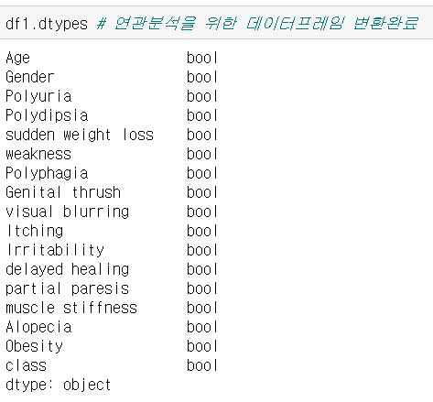
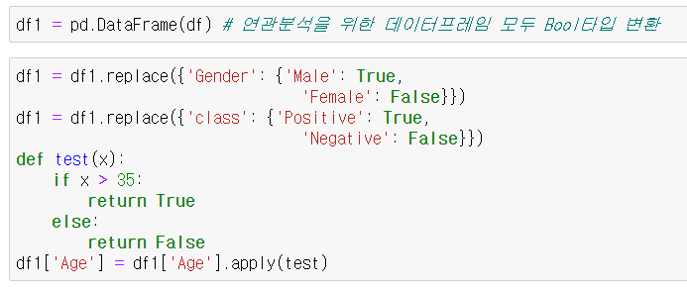
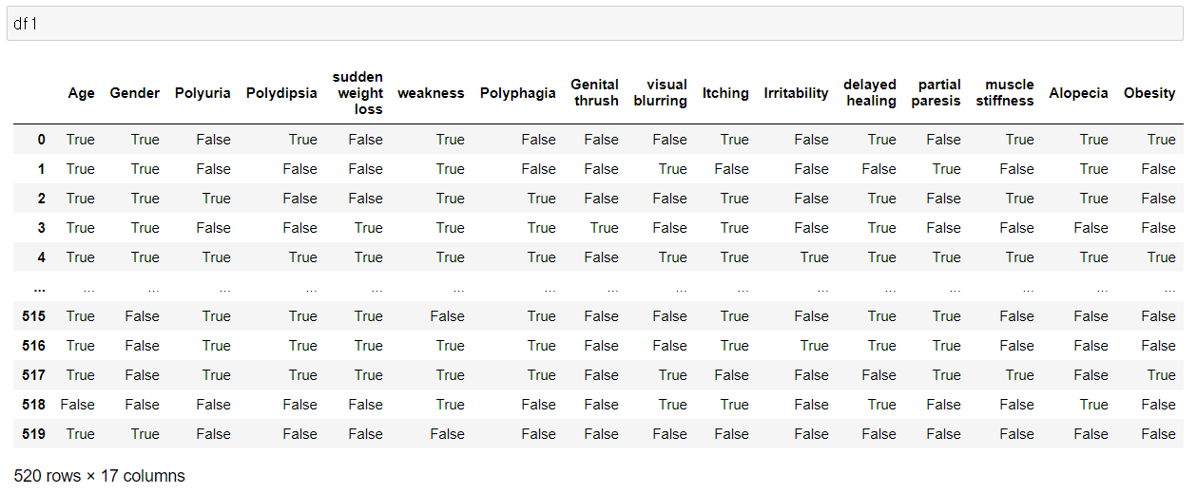
3. 연관분석을 위한 2차 데이터 타입 변환
연관분석을 목적으로 하기 위해 다른 변수에 1차로 변환했던 데이터프레임을 저장하고 남은 데이터 타입을 전부 Bool타입으로 변환해줍니다.
성별 : 남자 – True / 여자 – False
음성/양성 : 양성 – True / 음성 – False
나이 : 35세 초과 – True /
35세 이하 – False
# 35세는 청년/장년을 나누는 기준으로 설정했습니다.

Slide 8
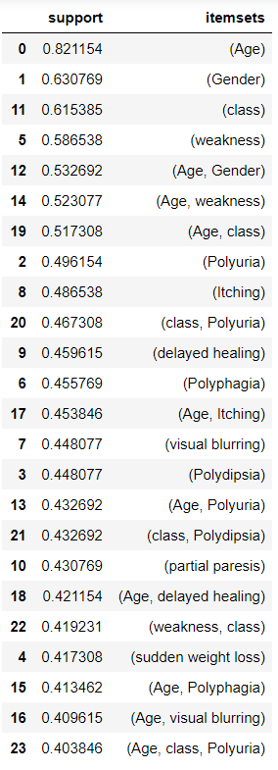

4. 지지도(Support) 분석
지지도는 A와 B가 함께 등장할 확률을 말합니다. 전체 데이터 수를 A와 B가 동시에 포함된 데이터수를 나눠주면 구할 수 있습니다.
연관분석을 하기 위해 Apriori 알고리즘을 활용했습니다. 지지도를 0.4 이상인 것들을 분석한 결과가 오른쪽 표에 있습니다.
보기 쉽게 지지도를 기준으로 내림차순으로 설정해서 표를 표시했습니다.
분석한 결과 전체 520명 환자 중 35세 초과인 장년인 분들이 82%를 차지하고,
63%가 남성이며, 61%가 당뇨병 환자이며, 58%가 쇠약함을 알 수 있습니다.
그리고 53%가 장년이면서 남성인 분들이며, 52%로 장년이면서 쇠약하며,
51%가 장년이면서 당뇨병 환자임을 알 수 있습니다.
그리고 46%가 당뇨병 환자이면서 다뇨병 환자이며, 43%가 당뇨병 환자이면서 다음다갈증 환자임을 알 수 있습니다.
이와 같이 지지도를 설정해서 분석해 전체에서 어떤 상태에 대한 비율과 연관성을 쉽게 알 수 있습니다.

Slide 9
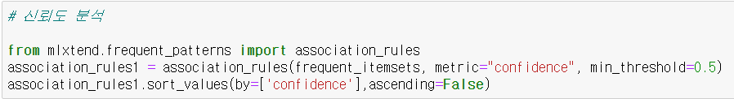
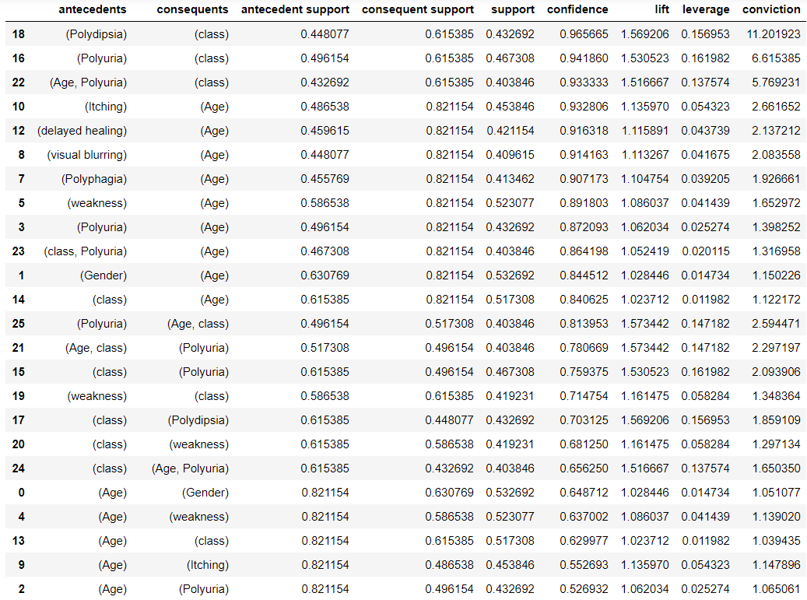
5. 신뢰도 분석
신뢰도는 x가 있을때 y도 있는 비율(조건부확률)을 말합니다.
신뢰도는 0.5 기준으로 내림차순으로 정리하였습니다.
분석결과 당뇨병이 있을때 1. 96%확률로 다음다갈증도 같이 있으며, 2. 93% 확률로 장년이면서 다뇨증이 같이 있습니다. 그리고 71% 확률로 쇠약함이 있는것으로 분석되었습니다.
그외에도 장년일때 순서대로 1. 가려움, 2. 면역력 결핍, 3. 흐린 시각, 4. 다식증, 5. 허약한 체질, 6. 다뇨증 등 질병(이상증상)이 있는것으로 분석되었습니다.

Slide 10
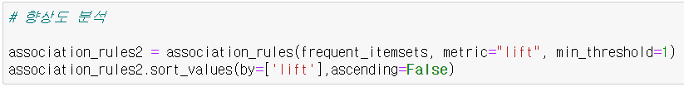
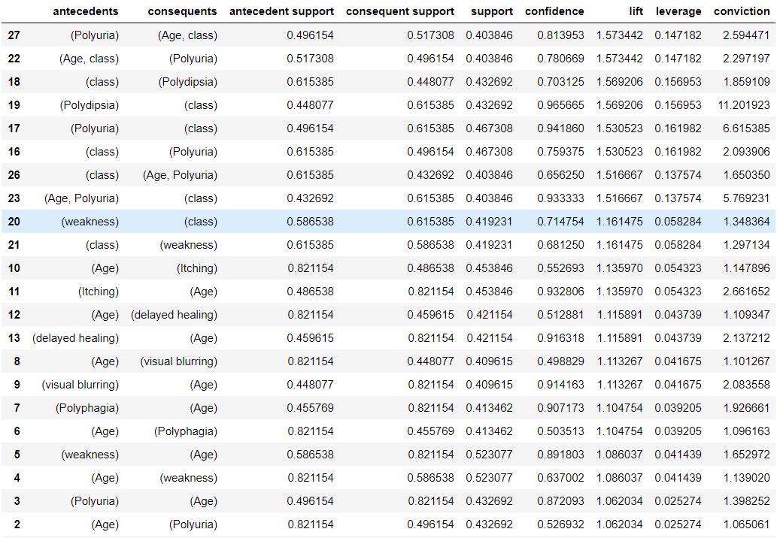
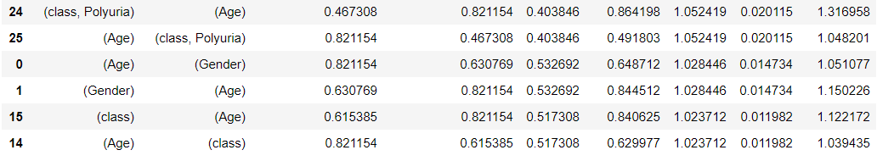
6. 향상도 분석
향상도는 우연적 기회를 벗어나기 위한 값입니다.
1 이라면 우연적인 경우이며, 1보다 작거나 크면 우연이 아닌 필연적이 관계가 있음을 알수 있습니다.
향상도가 최소 1이상인 기준으로 설정해 내림차순으로 분석했습니다.
향상도가 큰것부터 보면 장년이면서 당뇨병 환자와 다뇨증과 연관이 가장 크며, 당뇨병과 다음다갈증, 허약 등이 연관이 있음을 알 수 있습니다.

Slide 11
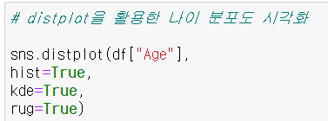
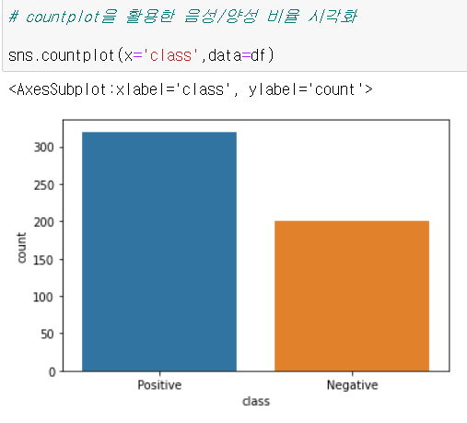
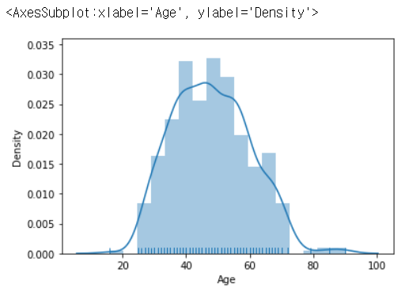
7. seaborn을 활용한 데이터 시각화
분석한 데이터를 보기 쉽게 그래프로 시각화 하겠습니다. 시각화 라이브러리는 seaborn으로 사용했습니다.
첫번째로 countplot으로 음성/양성 비율을 count해 표시해 알아봤습니다.
음성:양성 = 2:3 정도임을 알 수 있습니다.
이번에는 displot으로 히스토그램 형식으로 나이대 분포도를 표시했습니다. 선도 추가해 이해를 도왔습니다. 대체적으로 40,50대가 가장 많은걸 알 수 있습니다.

Slide 12
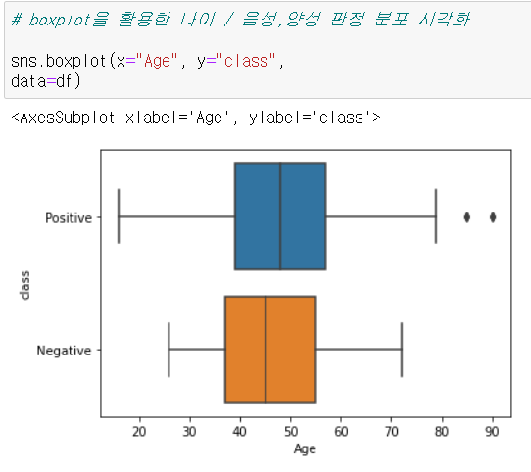
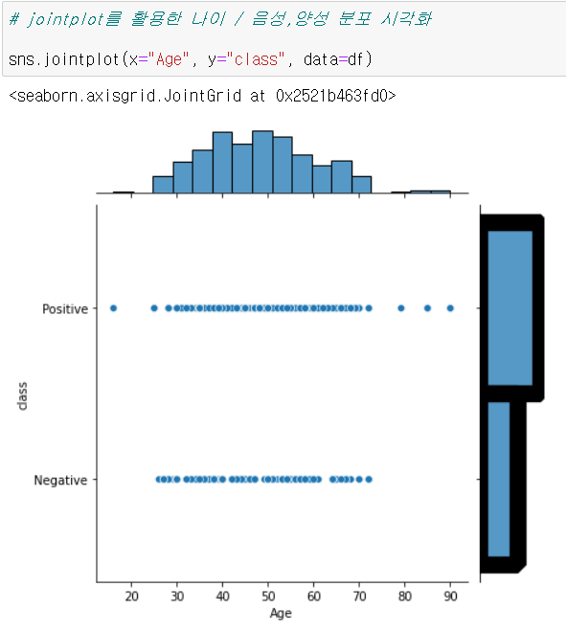
Boxplot으로 나이 / 음성,양성 판정 분포 그래프를 표현했습니다. 전체적으로 4~50대분이 많고 당뇨병 환자의 나이대는 20대부터 80대까지 다양하지만 주로 4~50대에 가장 많이 있는걸로 나타나고 있습니다.
Jointplot으로 나이 / 음성,양성 분포 그래프를 표현했습니다. 바깥에 히스토그램으로 표시하여 어느정도 분포해 있는지 한눈에 들어오기 쉽습니다. 마찬가지로 4~50대에 당뇨병환자가 가장많습니다.

Slide 13
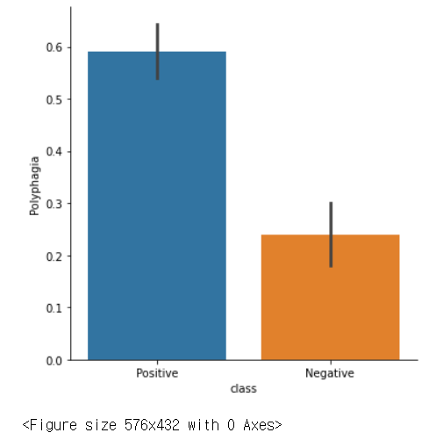
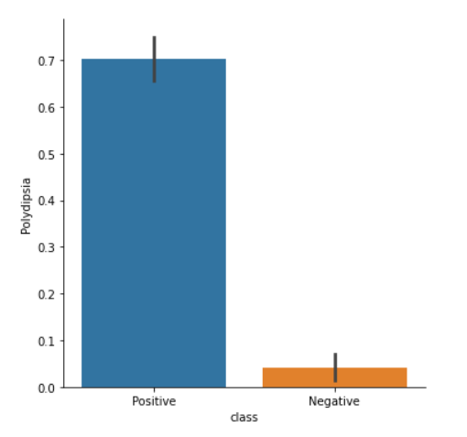
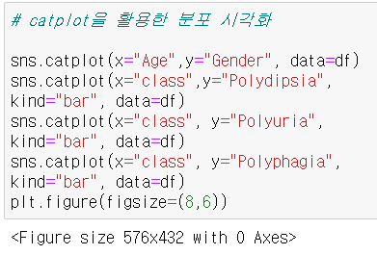
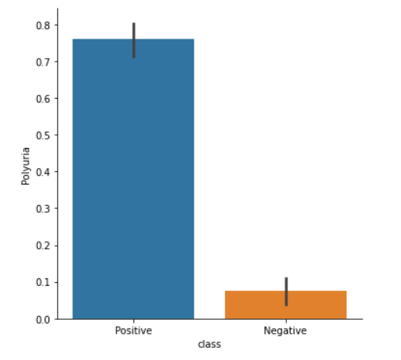
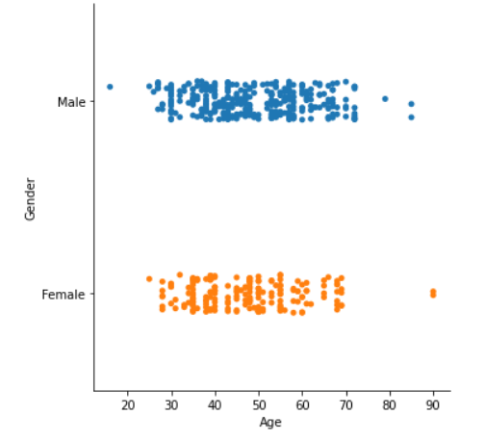
당뇨병 환자 중 다식증 증상이 있는지 그래프로 표현했습니다. 60% 이상 같이 앓고 있는것으로 알 수 있습니다.
다뇨증,다음다갈증에 비해 따로 증상을 겪는 사람이 많지만 그래도 같이 증상을 격는 경우가 많았습니다.
당뇨병 환자 중 다음다갈증상이 있는지 그래프로 표현했습니다. 70%이상 같이 앓고 있는것으로 알 수 있습니다. 그리고 따로 증상을 갖는것보다 같이 증상을 가지고 있는 경우가압도적으로 많았습니다.
당뇨병 환자 중 다뇨증 증상도 있는지 그래프로 표현했습니다. 거의 75% 이상 다뇨증도 같이 앓고 있는것으로 알 수 있습니다.
그리고 따로 증상을 갖는것보다 같이 증상을 가지고 있는
경우가 압도적으로 많았습니다.
나이와 성별 분포 그래프를 표현했습니다. 남성이 더 많이 있음을 알 수 있습니다.

Slide 14
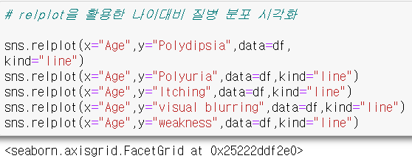
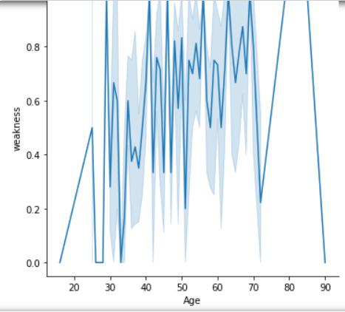
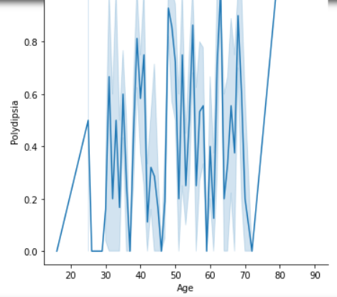
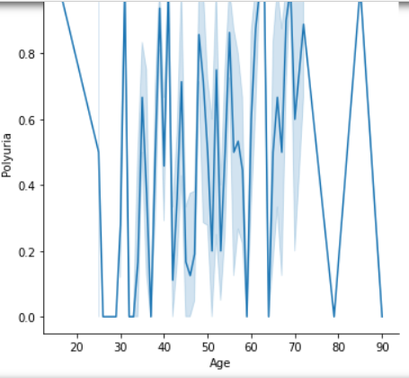
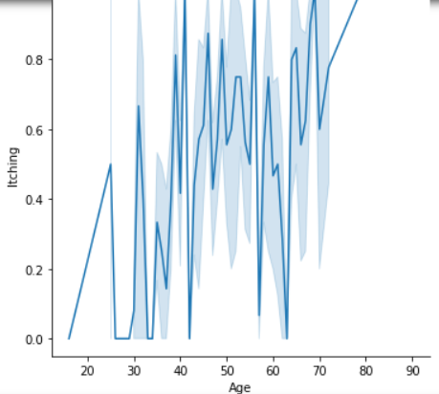
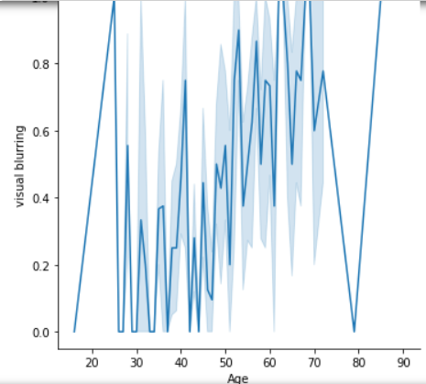
Relplot으로 나이대비 질병 분포를 선그래프로 시각화 했습니다.
첫번째로 나이대비 다음다갈증 분포를 보면 주로 50,60대에 많이 나타나며,
두번째로 나이대비 다뇨증 분포를 보면 전체적으로 고르게 있음을 알수 있고,
세번째로 나이대비 가려움 증상 분포를 보면 젊은 층에서는 많이 없으며 40대부터 점차 늘어나는것을 알 수 있습니다.
네번째로 나이대비 시야가 흐린증상 분포를 보면 의외로 젊은 층에서도 많으며 60대부터 급격히 많아지기 시작합니다.
마지막 다섯번째로 나이대비 쇠약해 지는것은 40대부터 많아짐을 알 수 있고 그렇지만 30대역시 많이 분포해 있음을 알 수 있습니다.

Slide 15

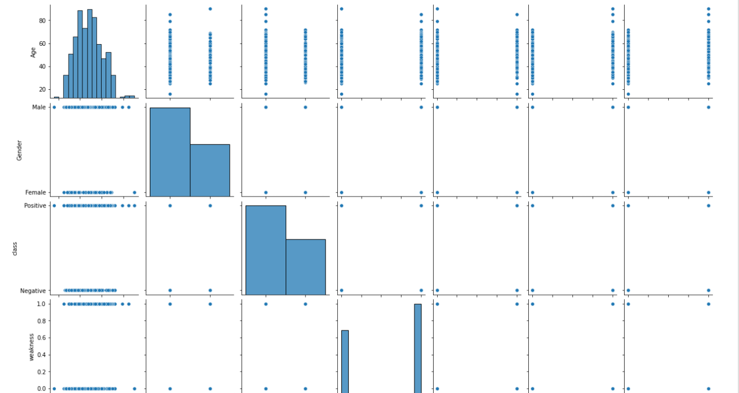
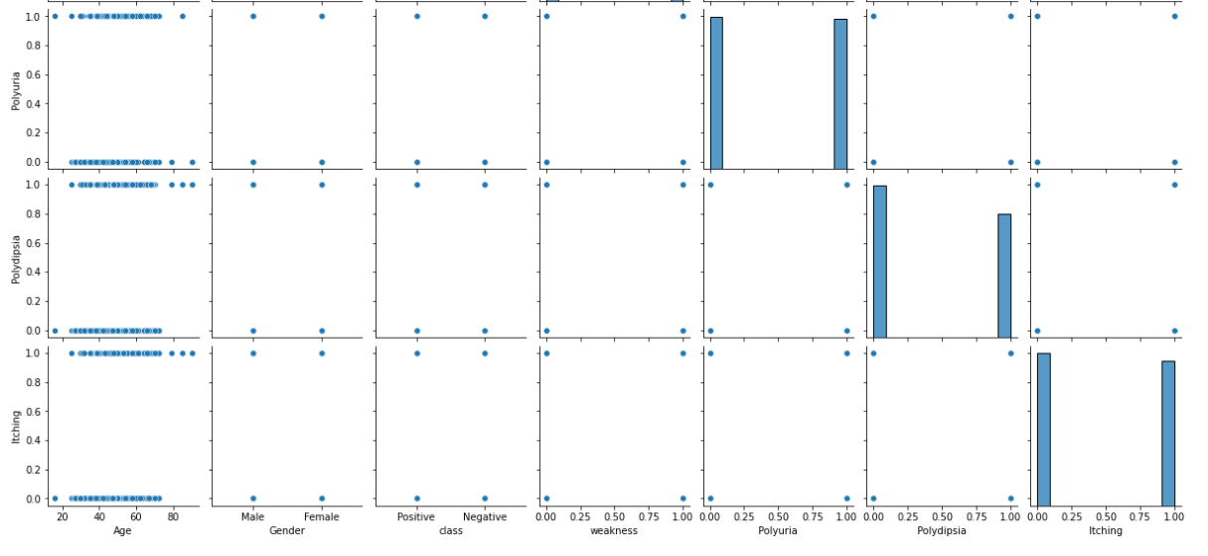
마지막으로 pairplot으로 가장 연관이 많은 나이/성별/음성,양성/쇠약/다뇨증/다음다갈증/가려움 을 기반으로 연관 분포 그래프를 표현해봤습니다.
많은 양의 데이터를 한눈에 보기 쉽게 표현한 것이
가장 큰 장점입니다.
그러나 연관분석 특성상 다채롭게 표현되지 못하고
한정적인 점으로 표현된게 많아 활용이 떨어진것 같습니다. 종합해보면 4~50대 남성이 당뇨를 포함한 많은 질병을 가지고 있는것으로 알고 있습니다.
<결과 분석>
당뇨병환자, 당뇨병 걸릴때 높은 확률로 다뇨증,다음다갈증,다식증 증상이 같이 있음을 알 수 있습니다.
주로 4~50대로 넘어가면서 많이 생기는 질병이며
쇠약,가려움, 면역력 결핍 등 같이 동반될 수 있음을 알 수 있습니다.
당뇨병은 나이대가 고르게 분포되있어 젊은 사람도 방심하면 안됨을 알 수 있습니다.

Slide 16

긴 글 읽어주셔서 감사드립니다.
Colab link
https://drive.google.com/file/d/1KLt5xTtplW37l5mlmSpNlrDu-fBaUfT5/view?usp=sharing
csv link
https://drive.google.com/file/d/1rGlt2G1Ya3Z1QMYv2qH16EOb36XtJQo6/view?usp=sharing

